Slide 1
Sistem Terdistribusi
PROGRAM STUDI TEKNIK INFORMATIKA
MATA KULIAH
SISTEM TERDISTRIBUSI
Oleh : Tim Dosen

Slide 2
DESCRIPTIONS
Pemahaman tentang konsep sistem terdistribusi, aplikasi, dan dampak penggunaan sistem terdistribusi
Deskripsi tentang arsitektur, protokol, keamanan, pemrograman pada pemrograman tunggal dan multi, sinkronisasi, replikasi dan transaksi
Lebih jauh lagi, masuk ke kualitas layanan dengan beberapa kasus dan studi

Slide 3
COURSE CONTENT (SYLLABUS)
Understanding about basic concept of distributed systems, uses, impact and types of distributed systems
Understanding about point of view the distributed systems and the architecture
Understanding about process, thread and virtualization
Understanding about data communications, basic concept, method and techniques
Understanding about naming services and technique on distributed systems
Understanding about synchronizing techniques, conditions and implementation
Understanding about concept, models and protocols of consistency and replication
Understanding about fault tolerances and security for distributed systems
Understanding about clustering and grid computing
Understanding about distributed file systems
Understanding about distributed web services
Understanding about distributed object on CORBA and RMI

Slide 4
REFERENCES
Periyadi, Tafta Zani, Isa Puncuna, Budi Laksono Putro, Sistem Tersebar, Politeknik Telkom, http://www.politekniktelkom.ac.id/repositori_materi/
Andrew S. Tanenbaum & Maarten van Steen, Distributed Systems: Principles and Paradigms, Prentice Hall
George Coulouris, Jean Dollimore & Tim Kindberg, Distributed System : Concept and Design, Addison Wesley

Slide 5
Pendahuluan Sistem Terdistribusi
PROGRAM STUDI TEKNIK INFORMATIKA
MATA KULIAH
SISTEM TERDISTRIBUSI
Oleh : Tim Dosen

Slide 6
Definisi Sistem Terdistribusi
"A system in which hardware or software components located at networked computers communicate and coordinate their actions only by message passing." [Coulouris]
"A system that consists of a collection of two or more independent computers which coordinate their processing through the exchange of synchronous or asynchronous message passing."
"A distributed system is a collection of independent computers that appear to the users of the system as a single computer." [Tanenbaum]
"A distributed system is a collection of autonomous computers linked by a network with software designed to produce an integrated computing facility."
Notes:
“Sistem di mana komponen perangkat keras atau perangkat lunak yang terletak di komputer jaringan berkomunikasi dan mengoordinasikan tindakan mereka hanya dengan penyampaian pesan.” [Coulouris]
"Sebuah sistem yang terdiri dari kumpulan dua atau lebih komputer independen yang mengoordinasikan pemrosesannya melalui pertukaran penyampaian pesan sinkron atau asinkron.“
"Sistem terdistribusi adalah kumpulan komputer independen yang ditampilkan kepada pengguna sistem sebagai satu komputer." [Tanenbaum]
"Sistem terdistribusi adalah kumpulan komputer otonom yang dihubungkan oleh jaringan dengan perangkat lunak yang dirancang untuk menghasilkan fasilitas komputasi terintegrasi."

Slide 7
Definisi Sistem Terdistribusi
Kumpulan komputer otonom yang dihubungkan oleh jaringan dengan software yang dirancang untuk menghasilkan fasilitas komputasi terintegrasi sehingga tampak oleh user sebagai satu sistem komputer.

Slide 8
Jaringan Komputer vs Sistem Terdistribusi
Jaringan komputer : komputer otonom yang secara eksplisit terlihat (secara eksplisit teralamati)
Sistem terdistribusi: keberadaan beberapa komputer otonom bersifat transparan
Secara normal, setiap sistem terdistribusi mengandalkan layanan yang disediakan oleh jaringan komputer
Beberapa layanan pada jaringan komputer (seperti, name service) juga merupakan sistem terdistribusi
Sistem terdistribusi lebih banyak masalah yang dihadapi

Slide 9
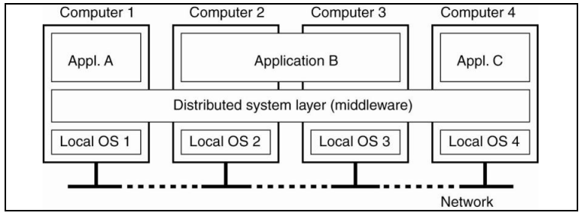
Lapisan Middleware
Sistem terdistribusi yang diatur sebagai middleware. Lapisan middleware berjalan di semua mesin, dan menawarkan antarmuka yang seragam ke sistem

Slide 10
Middleware
Middleware merupakan komponen perantara yang memungkinkan client dan server (lapisan aplikasi dan sistem operasi) saling terhubung dan berkomunikasi satu sama lain. (1)
Tujuan utama layanan middleware adalah untuk membantu memecahkan interkoneksi beberapa aplikasi dan masalah interoperabilitas. Middleware sangat dibutuhkan untuk bermigrasi dari aplikasi mainframe ke aplikasi client/server dan juga untuk menyediakan komunikasi antar platform yang berbeda.
Middleware memiliki peran yang cukup penting karena dengan Middleware, maka client dapat mengirimkan pesan atau permintaan ke server, menerjemahkan pesan dari client agar dapat dimengerti oleh server dan demikian pula sebaliknya.
Contoh: Java's : Remote Procedure Call, Object Management Group's : Common Object Request Broker Architecture (CORBA), Microsoft's COM/DCOM (Component Object Model/ .NET Remoting), ActiveX controls (in-process COM components

Slide 11
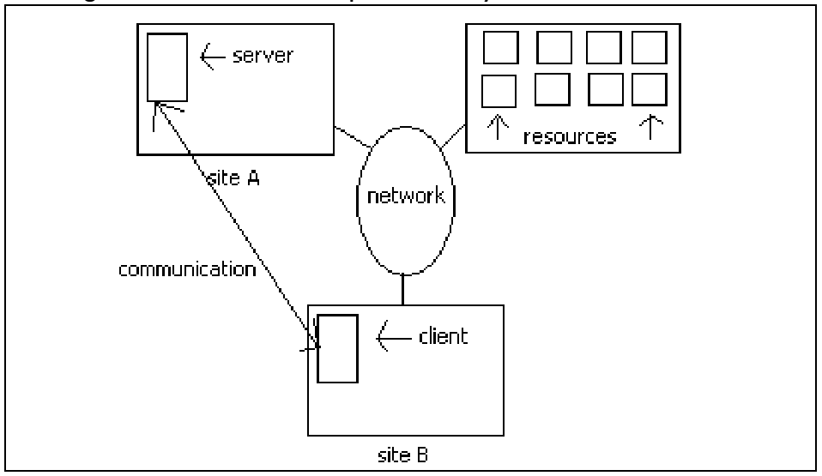
Struktur Sistem Tersebar
Sumber: Andrew S. Tanenbaum & Maarten van Steen, Distributed Systems: Principles and Paradigms, Prentice Hall

Slide 12
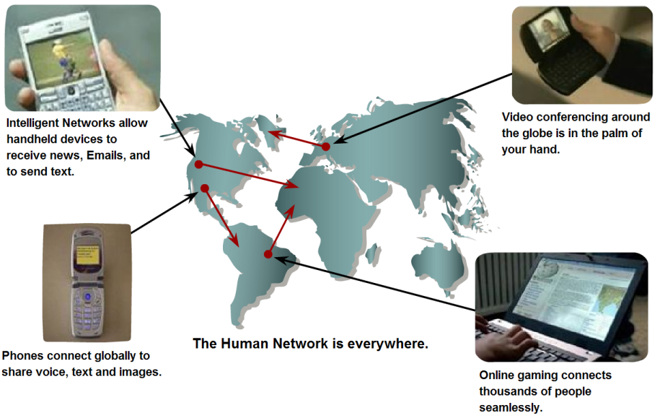
Kenapa perlu Sistem Terdistribusi ?
Resource sharing
Suatu komputer bisa mengakses sumber daya yang ada di komputer lain.
Computation Speedup
Jika suatu proses komputasi bisa dipecah -pecah menjadi sejumlah bagian yang berjalan secara konkuren, dalam sistem terdistribusi bagian-bagian komputasi ini bisa terbagi dalam komputer-komputer yang ada. Inilah yang menimbulkan adanya speedup.
Reliability
Jika satu komputer mengalami kegagalan, maka secara keseluruhan sistem masih tetap dapat berjalan.
Communication
Karena satu komputer terhubung dengan Komputer-komputer laiinya, sangat dimungkinkan terjadi pertukaran informasi. Dengan adanya message passing, fungsi fungsi yang ada di suatu komputer misal file transfer, login, web browsing, bisa diperluas dalam sistem terdistribusi.

Slide 13
Manfaat Sistem Terdistribusi
Data sharing
Mengijinkan pengguna untuk bisa mengakses data yang sama.
Device sharing
Mengijinkan pengguna untuk bisa mengakses perangkat keras yang sama.
Flexibility
Membagi beban kerja pada perangkat yang tersedia dengan cara yang efektif.
Dapat menambah komponen secara individu tanpa harus menduplikasi sistem
Fasilitas local dapat disesuaikan dengan kebutuhan local
Memungkinkan pertumbuhan sistem secara terus menerus.
Susunan sistem bisa disesuaikan dengan pola organisasi perusahaan
Memungkinkan beberapa bagian/local mengadakan percobaan konsep baru dan fasilitas baru untuk mengurangi resiko kegagalan sistem secara keseluruhan
Multiuser Computing
Menerapakan banyak user yang dapat login pada saat yang bersamaan untuk mengakses sistem.

Slide 14
Kerugian Sistem Terdistribusi
Complexity : Secara umum secara rancangan, implementasi dan maintenance (error handdling) jadi lebih kompleks daripada arsitektur terpusat.
Security : Asumsi terhadap sistem yang terhubung jaringan artinya telah masuk ke jaringan publik ini artinya setiap orang diperbolehkan untuk bisa mengakses data pada jaringan publik. Asumsi ini bisa menjadi lubang keamanan terhadap pengaksesan data secara tidak sah.
Manageability : Membutuhkan banyak usaha untuk mengorganisasi sistem.
Unpredictability : Sulit diprediksi terhadap ketidakstabilan sistem tergantung dari sistem organisasi dan banyaknya akses terhadap jaringan.

Slide 15
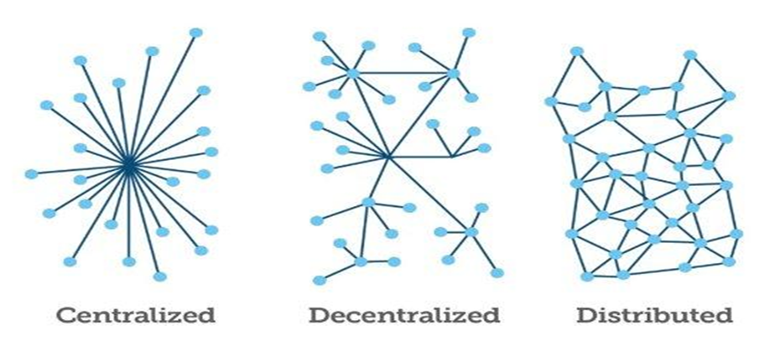
Centralized / decentralized / distributed

Slide 16
Karakteristik Sistem Terpusat
Komputer otonom yang secara eksplisit terlihat (diberikan alamat ip)
Berbagi resource setiap saat untuk seluruh user
Aplikasi berjalan diatas single proses(sor)
Sumber daya nampak
Single Control (SPoC – Single Point of Control)
Single Errors (SPoF – Single Point of Failure)
Notes:
Successive Over Relaxation (SOR) / Berturut-turut Selama Relaksasi (SOR)

Slide 17
Karakteristik Sistem Terdistribusi
Gabungan dari komputer bersifat otonom
Sumber daya tidak dapat di akses secara langsung
Aplikasi berjalan secara bersamaan pada prosessor yang berbeda
Concurrency of components
MPoF – Multiple Points of Failure
MPoC – Multiple Points of Control

Slide 18
Contoh Sistem Terdistribusi
Local Area Network and Intranet
DBMS (Database Management System)
ATM (Automatic Teller Machine) Network
Internet
Mobile and Ubiquitous Computing

Slide 19
Jenis Sistem Terdistribusi
Distributed Computing System (Fokus pada konfigurasi Hardware)
Cluster Computing (Availability and Performance)
Grid Computing (Heterogenous)
Distributed Information System (Fokus pada ketersediaan informasi – Cloud Computing )
Menggunakan paralel processing untuk menghindari bottleneck
Distributed Perpasive System (Fokus pada mobilitas– Fog / Dew Computing )
Small, Battery-power, Mobile, wireless connection

Slide 20
Tantangan Perancangan Sistem Terdistribusi
Heterogen terhadap
Infrastruktur jaringan
Hardware dan software (sistem operasi, perbedaan UNIX socket dan Winsock)
Bahasa pemrograman
Beberapa pendekatan :
Middleware (contoh : CORBA)
Kode program Mobile (contoh : JAVA)

Slide 21
Tantangan Perancangan Sistem Terdistribusi (lanjut)
Openness
Memastikan sistem dapat diperluas dan mudah dalam pemeliharaan
Mengikuti standard antarmuka
Security
Privacy
Authentication
Availability

Slide 22
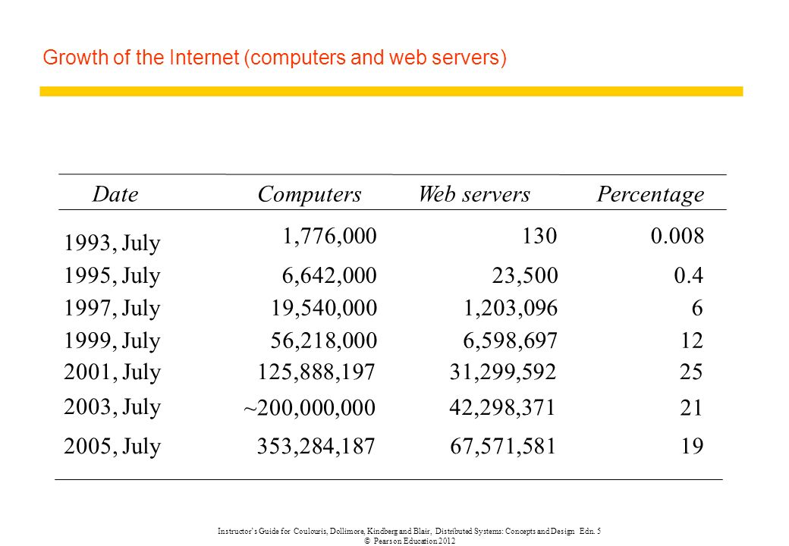
Tantangan Perancangan Sistem Terdistribusi (lanjut)
Scalability
Apakah sistem masih efektif dan handal dalam perkiraan pertumbuhannya?

Slide 23
Tantangan Perancangan Sistem Terdistribusi (lanjut)
Penanganan Kegagalan
Pendeteksian
Masking
Transmisi ulang
Redudansi penyimpanan data
Toleransi
Exception handling
Redudancy
Redudan rute jaringan
Replikasi data pada beberapa mesin
Concurrency
Penjadwalan yang konsisten terhadap concurrent thread
Menghindari masalah deadlock dan lifelock

Slide 24
Tantangan Perancangan Sistem Terdistribusi (lanjut)
Transparency
Menyembunyikan keanekaragaman (heterogeneous) dan tersebarnya sistem sehingga tampak sebagai satu sistem bagi user.
Kategori Transparency (ISO's Reference Model for ODP)
Access
menyembunyikan penggunaan komunikasi untuk mengakses remote resource sehingga user beranggapan bahwa semua resource adalah lokal.
Contoh : pemetaan drive menggunakan Samba Server, NFS
Location
user tidak perlu mengetahui lokasi dari remote resources

Slide 25
Tantangan Perancangan Sistem Terdistribusi (lanjut)
Kategori Transparency (lanjut)
Concurrency
user tidak peduli keberadaan paralel akses ke remote resource dan inkonsistensi dihindari dengan menggunakan mekanisme concurrency control.
Replication
menyembunyikan perbedaan-perbedaan antara layanan replicated dan non-replicated.
Failure
menyembunyikan pengaruh partial fail. Hal ini dicapai dengan cara replikasi resources dan menerapkan mekanisme recovery
Migration/Mobility
Kemampuan untuk melakukan relocate resource secara dinamik tanpa kekuatiran rekonfigurasi ulang dari user.

Slide 26
Tantangan Perancangan Sistem Terdistribusi (lanjut)
Kategori Transparency (lanjut)
Performance
meminimalkan tambahan performance dalam menggunakan remote resource, sehingga response time dan trhoughput sebanding dengan ketika mengakses resource secara lokal.
Scaling
Menyembunyikan variasi dalam kelakukan sistem ketika dilakukan perubahan scope atau skala sistem. Scaling seharusnya tidak memerlukan perubahan besar untuk struktur sistem dan operasi untuk mengakomodasi perubahan skala tersebut. Skala diukur dalam hal kecepatan (slow to fast), size (small to large), geograpgical scope (local or remote).

Slide 27

THANKS
ANY QUESTIONS?

